Slide 1

Arquitectura app
Farid Eliecer Ureche López
Manuel Alejandro Alcalá Bustos
Jennifer Goyeneche Ramírez

Slide 2
Homecenter (Sodimac) es una empresa que opera en el retail, industria donde ha alcanzado una posición de liderazgo en el mercado del mejoramiento del hogar. Busca satisfacer al cliente a través de múltiples puntos de contacto y canales de venta que aseguran nuestro modelo de negocio Omnicanal (Tiendas, Internet y Teléfono). Su actividad se focaliza en desarrollar y proveer soluciones a los proyectos de remodelación y construcción de sus clientes, además de satisfacer las necesidades de mejoramiento y decoración de sus hogares, ofreciendo excelencia en el servicio, integridad en su trabajo y un fuerte compromiso con la comunidad.
CONTEXTO

Slide 3
Se requiere mejorar la satisfacción en la compra a través de un canal móvil, donde el cliente obtenga una experiencia más rápida y eficiente.
PROBLEMA

Slide 4
- Poder realizar compras con múltiples formas de pago. - La aplicación móvil debe ser multiplataforma (Android, IOS). - Permitir el registro del cliente con sus datos o con redes sociales (Gmail, Facebook) y mantener su sesión activa en el dispositivo. - Gestionar devoluciones desde la app.
Fuerzas

Slide 5
-Proporcionar información del tracking del pedido y las compras realizadas. - Permitir crear listas de pedidos con otro usuario. -Mantener la seguridad de la app y las políticas de omnicanalidad. - Debe contar con alta disponibilidad.
Fuerzas

Slide 6
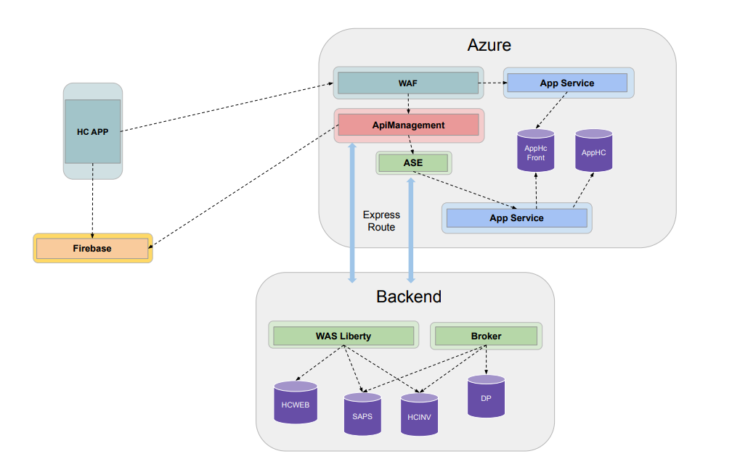
SOLUCIÓN
TIPO : THREE- TIER/ FAT MIDDLE
PATRONES IDENTIFICADOS:
- Cliente - servidor
- Dispatcher
TIPO CLIENTE: FAT CLIENT

